Slide 1
Муниципальное автономное дошкольное образовательное учреждение «Центр развития ребёнка- детский сад №108» г.Сыктывкара
Тематическая неделя
«Насекомые и цветы»
12.05-15.05.2020г
12группа
Воспитатели: Любовь Назаровна
Наталья Николаевна

Slide 2
Цель: Познакомить детей с внешним видом насекомых, особенностями их образа жизни. Формировать бережное отношение к природе ,расширять у детей сознание, что каждое насекомое приносит пользу.

Slide 3
Задачи:
1.Знакомить детей с представителями живой природы: насекомыми.
2.Расширять представления детей о многообразии насекомых, упражнять в различении и называть насекомых.
3.Формировать представления детей о пользе насекомых в природе и для человека.
4.Формировать у детей связную речь, развивать эмоциональность речи.
5.Воспитывать доброе отношение к представителям животного мира.

Slide 4
Отгадай загадки:
1.На вид, конечно мелковаты,
Но всё, что можно, тащит в дом.
Неугомонные ребята-
Вся жизнь их связана с трудом (муравьи)
2.Я-мохнатый червячок, 3.Зелёная пружинка
Полосатый бочок. Живёт в траве густой.
Скоро бабочкою стану, С травинки на травинку
Закружусь я над поляной (гусеница) Он скачет день-деньской (кузнечик)
4.Насекомое-в почёте,
Целый день она в полёте,
Опыляет все цветы,
Чтоб медку отведал ты (пчела)

Slide 5
Пальчиковая гимнастика
«Насекомые»
Дружно пальчики считаем(сжимать и разжимать пальцы)
Насекомых называем.
Бабочка, кузнечик, муха(поочерёдно сгибать пальцы в кулачок, начиная с большого)
Это жук с зелёным брюхом .
Это кто же тут звенит?(вращать пальцами)
Ой, сюда комар летит!
Прячьтесь!(прятать руки за спину)

Slide 6
Артикуляционная гимнастика
1. Упр. для щечных мышц «Гусеница»
«Гусеница хоть мала, листья – лучшая еда!
Она много листьев съела и, конечно, потолстела.
(Щечки «надули-сдули» - 5 раз)
2. Упр. для круговой мышцы рта и губ «Муха»
«Муха, муха-цокотуха – позолоченное брюхо.
Муха села на цветок – будет чистить хоботок».
( «Улыбочка-трубочка»- 8 раз)

Slide 7
Чтение художественной литературы
К.Чуковский «Муха-Цокотуха», «Тараканище».
В.Бианки «Путешествие муравьишки».
С.Маршак «Под высокой сосной- необыкновенный дом».
Э.Успенский «Скворечник для бабочки»
В.Сутеев «Под грибом».
И.Крылов «Стрекоза и муравей».
Сказка «Муравей и пшеничные зёрна».

Slide 8
Поиграйте с ребенком
1.Игра «Бывает - не бывает» (понимание лексико-грамматических конструкций).
Девочка ловит бабочку. Девочка поймана бабочкой. Бабочка поймана девочкой. Бабочка ловит девочку. Девочка поймала бабочку. Бабочка поймала девочку. Червяк склевал скворца. Песня спела соловья. Мохнатая гусеница съела кукушку.
2.Игра «Подбери признак».
Бабочка (какая?)
Муравей (Какой?)
3.Игра «Кто как передвигается?»
4.Игра «Четвертый лишний».
5.Игра «Узнай по описанию».
6.Выучить стихотворение «Скучать некогда»
Села пчелка на цветок, опустила хоботок.
Подлетает к ней комар:
Что ты ищешь там?
Нектар!
А тебе не надоело, не наскучило искать?
Нет, тому, кто занят делом, просто некогда скучать!
Рассказать это стихотворение с разным настроением (весело, грустно)

Slide 9
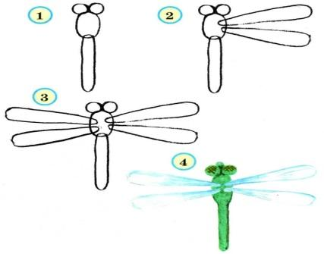
7.Закончи предложение…
Муравей сидел около …
Гусеница сидела на ...
Жук спрятался под …
Божья коровка ползла по ...
8. Этапы последовательности рисования стрекозы:

Slide 10
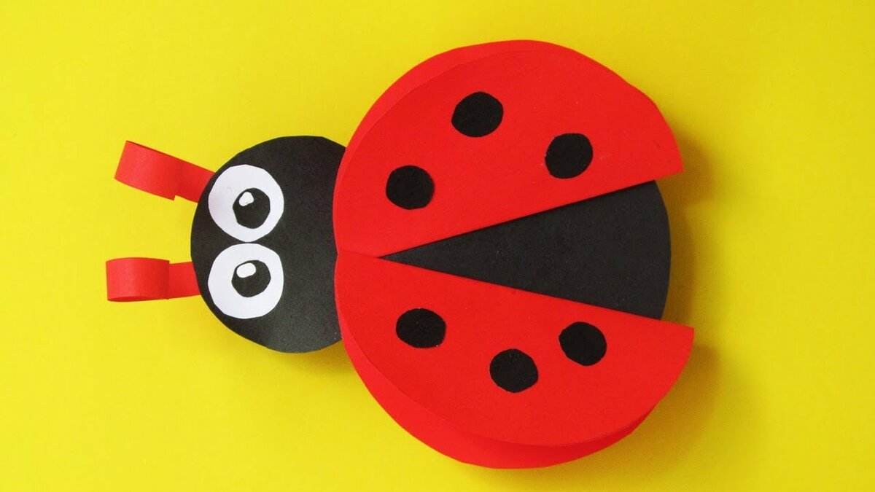
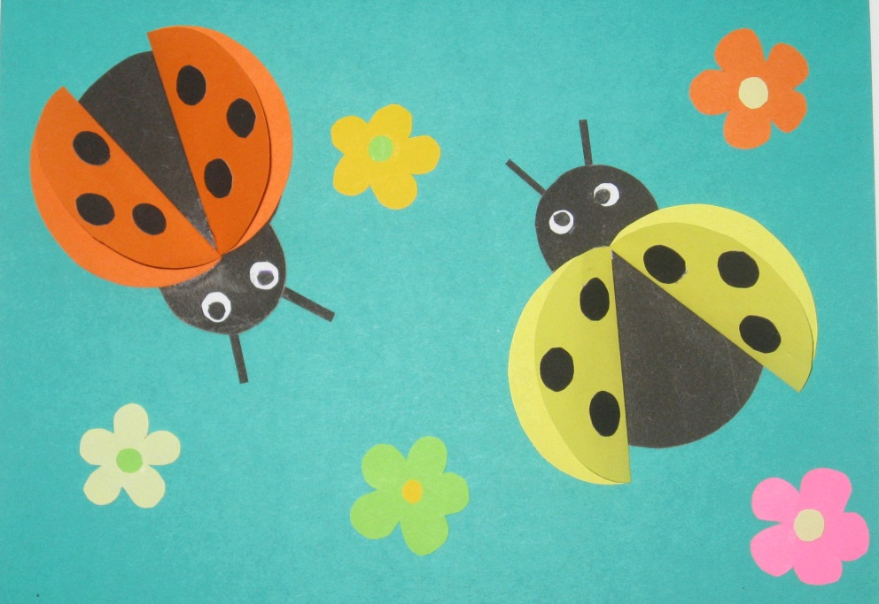
Продуктивная деятельность
Аппликация «Божьи коровки»

Slide 11
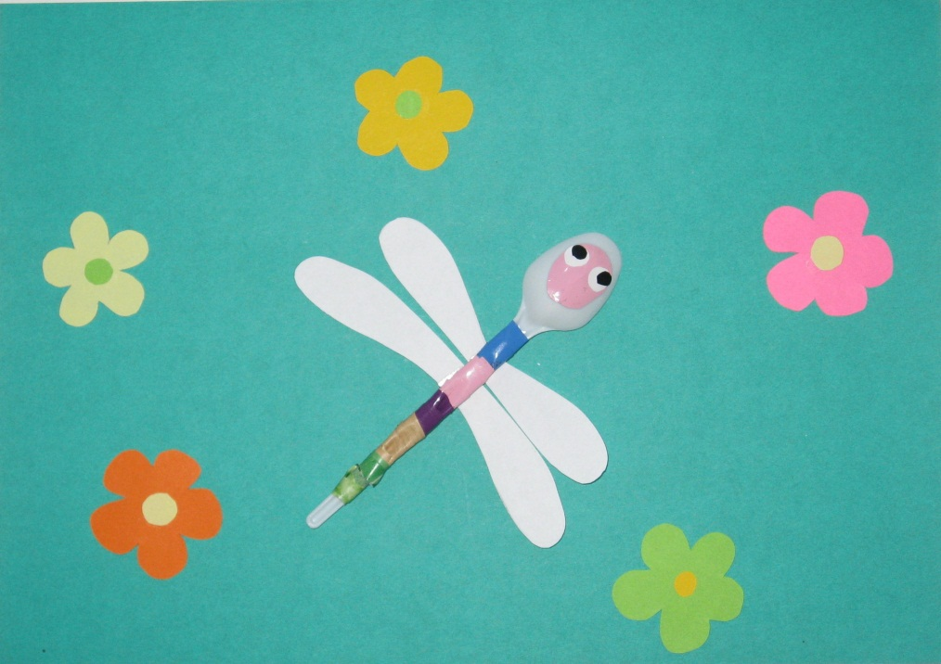
Продуктивная деятельность
«Стрекоза» из бросового материала

Slide 12
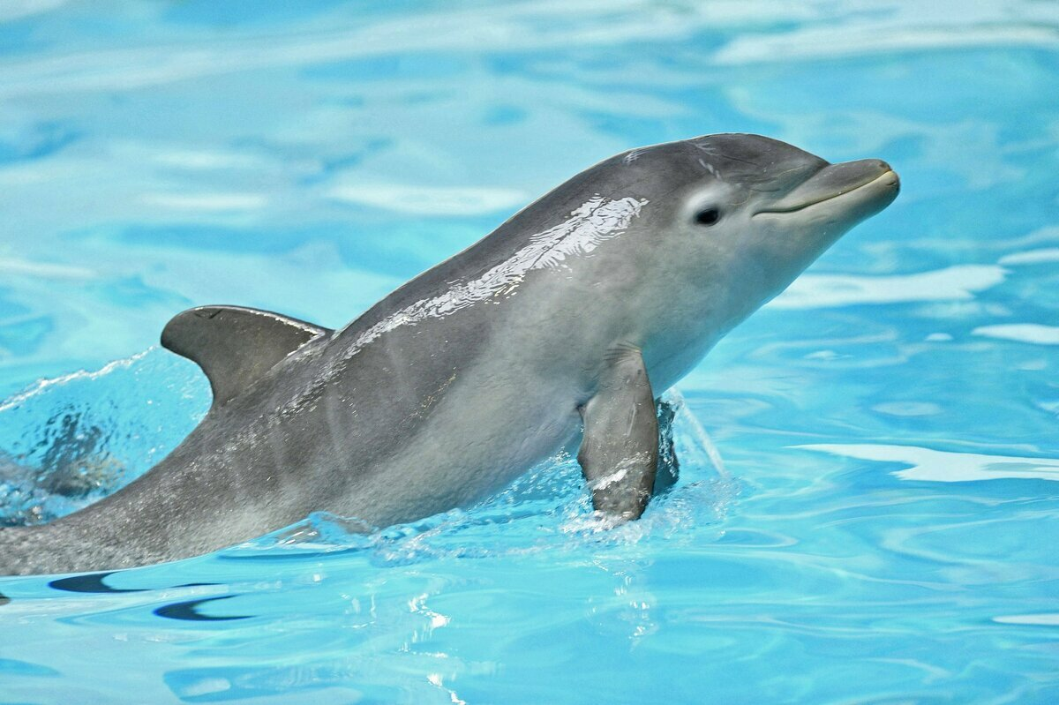
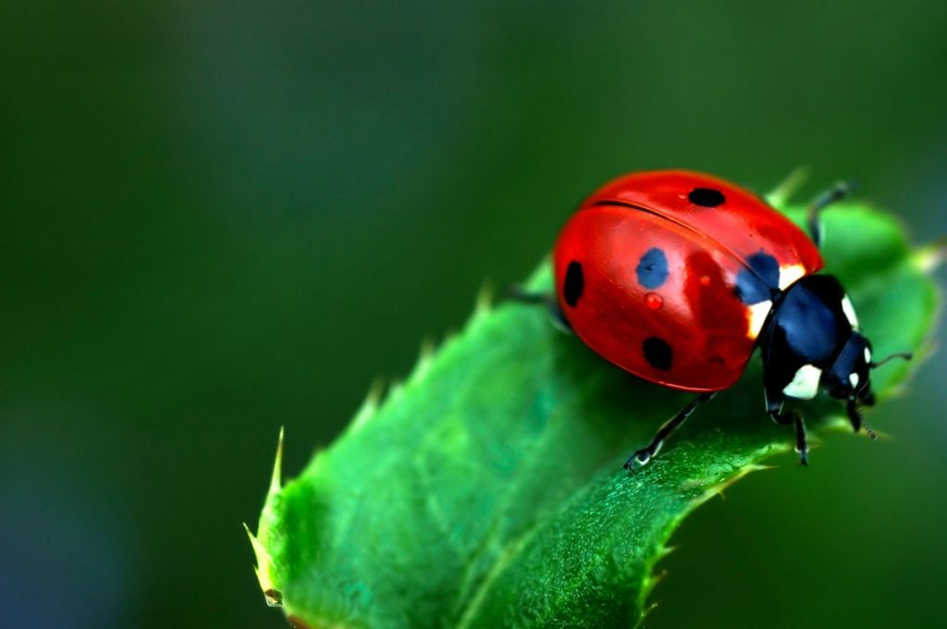
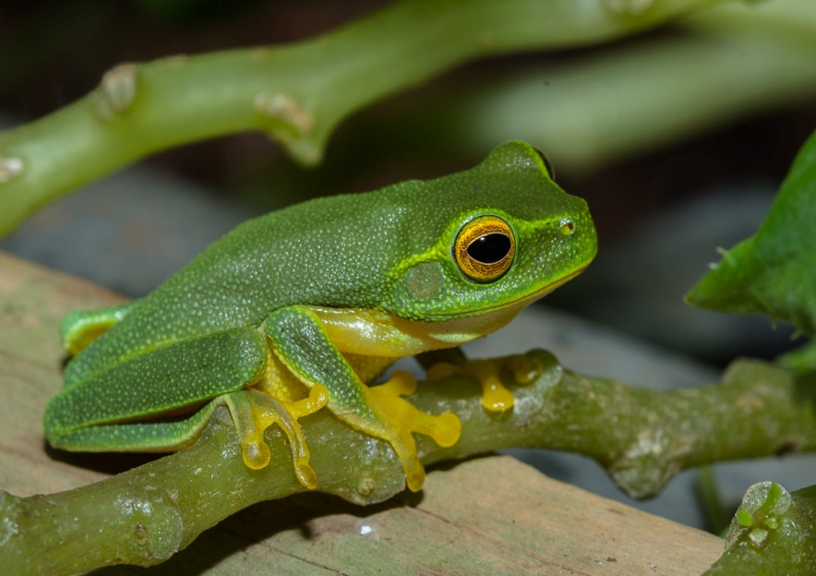
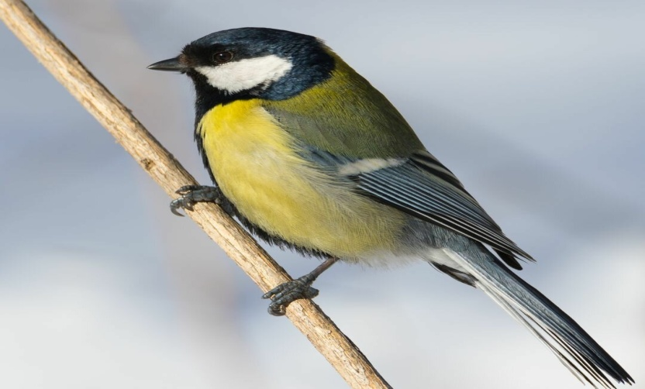
Дидактическая игра «Летает, плавает, прыгает»
Цель: закреплять знания детей о способах
передвижения различных животных.

Slide 13
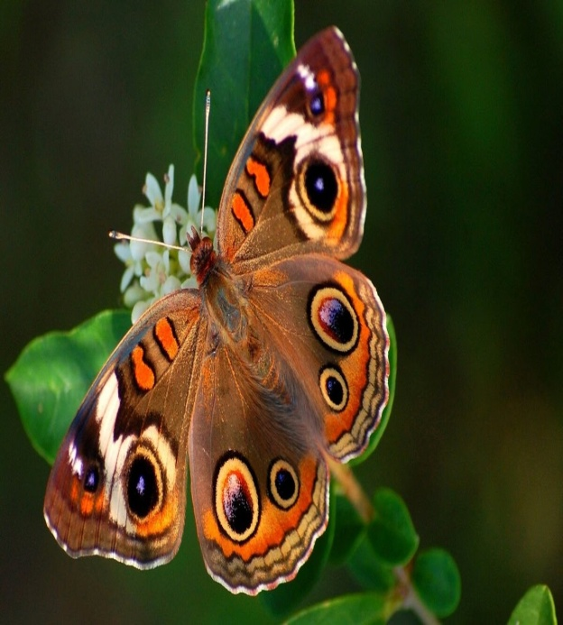
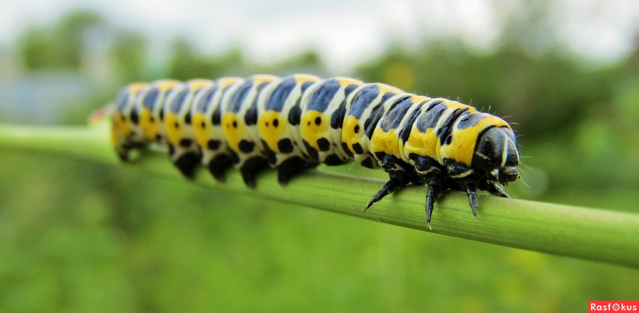
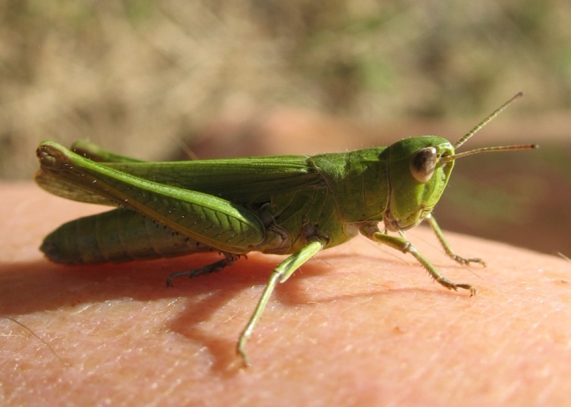
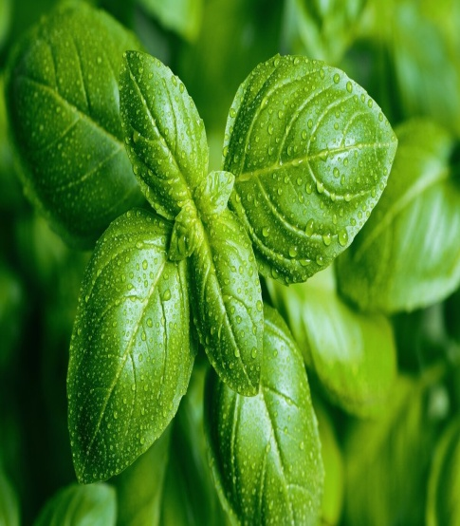
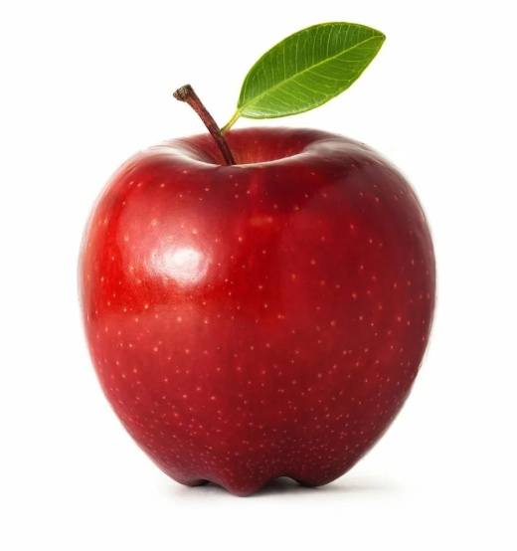
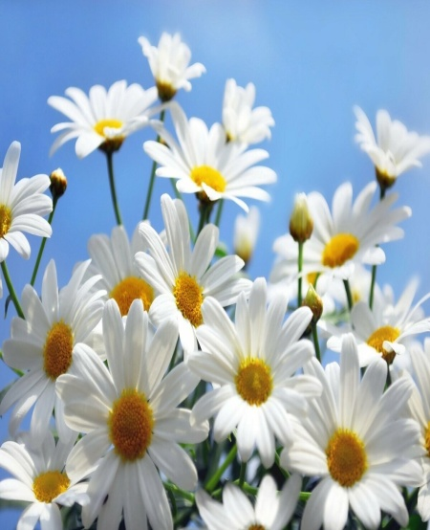
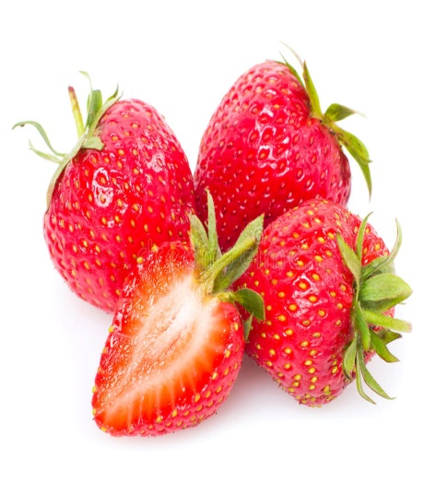
Чем питаются насекомые?

Slide 14
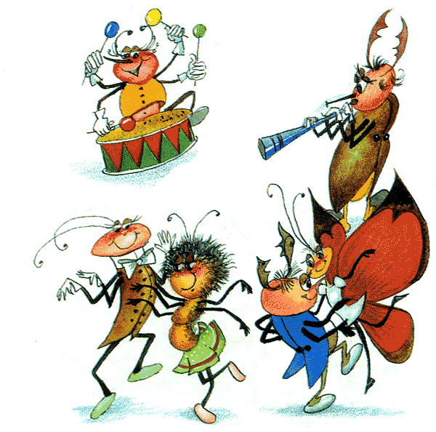
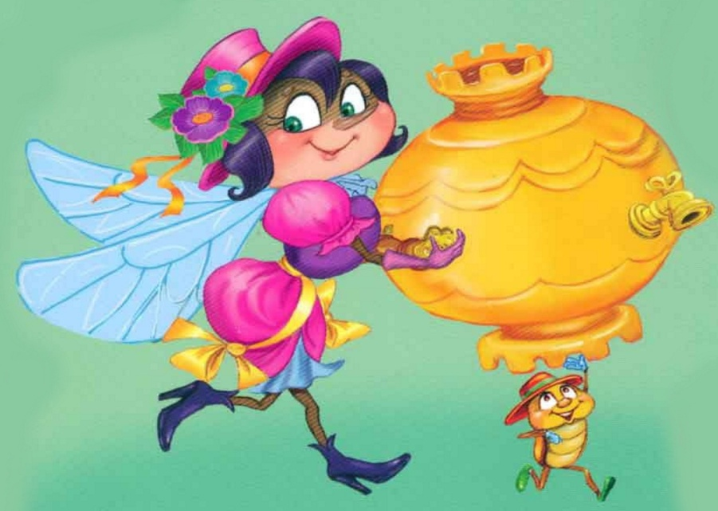
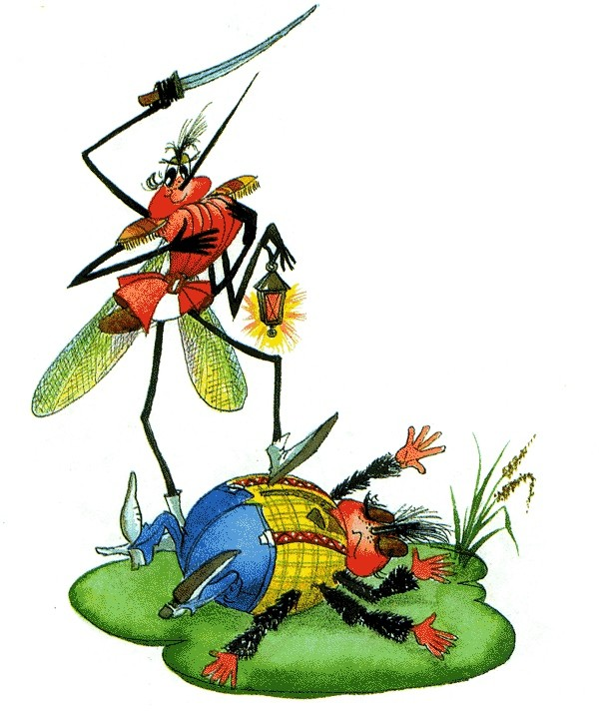
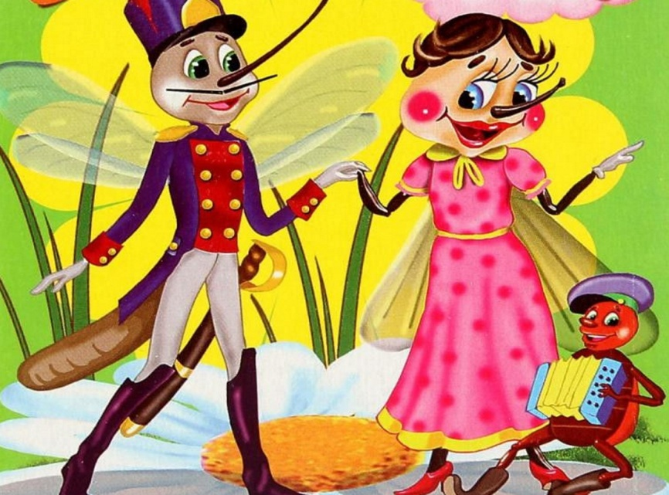
Угадай из какой сказки?

Slide 15
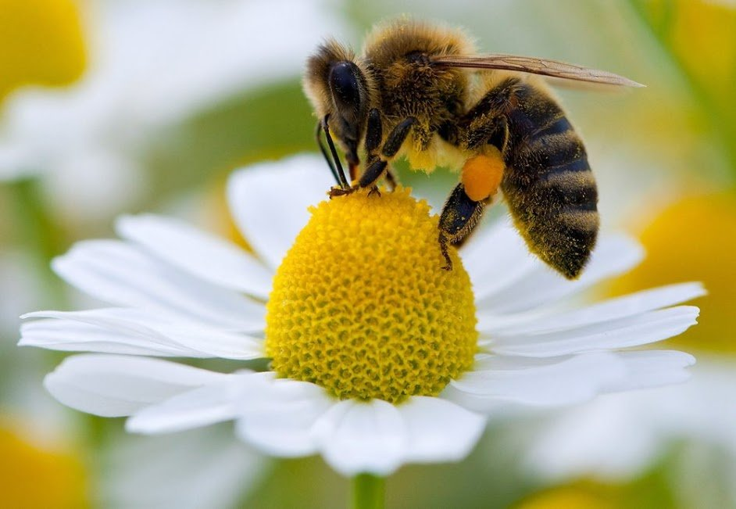
Составьте описательный рассказ по плану:
1.Название насекомого.
2.Внешний вид.
3.Чем питается.
4.Как передвигается.
5.Какие звуки издаёт.
6.Пользу или вред
приносит.

Slide 16
Всем спасибо за участие!
Желаем дальнейшего
сотрудничества и творческих
успехов!

